Slide 1
第四节 区间估计
一、置信区间的概念
二、求置信区间的方法
三、正态总体参数的置信区间
<number>/20

Slide 2


一、置信区间的概念
定义(置信区间)
<number>/20

Slide 3

一、置信区间的概念
定义(置信区间)
包含
即不包含
<number>/20

Slide 4

二、求置信区间的方法
例A 设总体 X ~ N(μ, σ ²), σ ² 已知, μ 未知, X₁, ⋅⋅⋅, X_{n} 为来自 X 的样本. 试求 μ 的 1−α 置信区间.
<number>/20

Slide 5

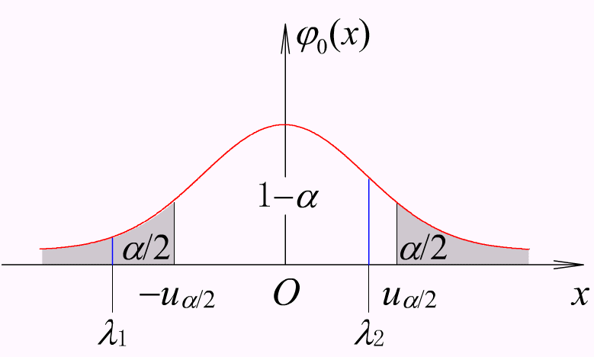
二、求置信区间的方法
例A 设总体 X ~ N(μ, σ ²), σ ² 已知, μ 未知, X₁, ⋅⋅⋅, X_{n} 为来自 X 的样本. 试求 μ 的 1−α 置信区间.
<number>/20

Slide 6
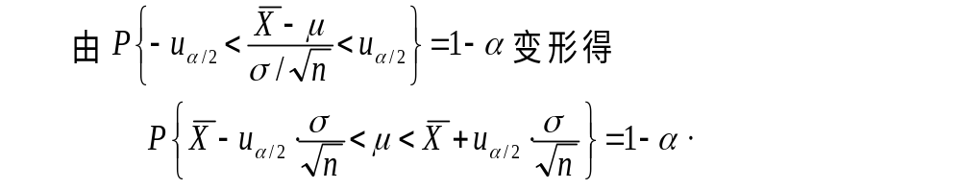

二、求置信区间的方法
例A 设总体 X ~ N(μ, σ ²), σ ² 已知, μ 未知, X₁, ⋅⋅⋅, X_{n} 为来自 X 的样本. 试求 μ 的 1−α 置信区间.
<number>/20

Slide 7



二、求置信区间的方法
例A 设总体 X ~ N(μ, σ ²), σ ² 已知, μ 未知, X₁, ⋅⋅⋅, X_{n} 为来自 X 的样本. 试求 μ 的 1−α 置信区间.
<number>/20

Slide 8

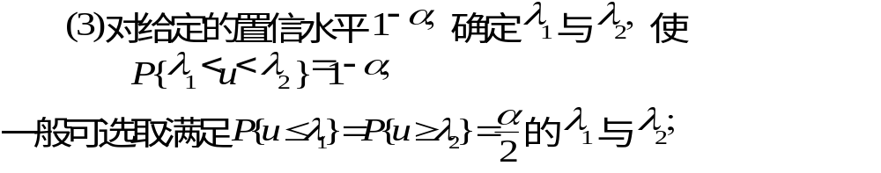
求未知参数 θ 的置信区间的一般步骤
包含
<number>/20

Slide 9
三、正态总体参数的置信区间
1. 均值 μ 的置信区间
(1) 方差 σ ² 已知情形
由例A, 在 σ ² 已知的条件下, μ 的 1−α 置信区间为
<number>/20

Slide 10

例B
由题意知 n = 36, σ = 4.50, α = 0.05.
解
查表得 u_{α/2} =
1.96,
于是
从而参数 μ 的 95% 置信区间为
注意 (52.93, 55.87) 是一个普通区间, “μ 属于该区间”这个断言的可信程度为 95%.
<number>/20

Slide 11
例 5.15 设总体 X ~ N(μ, σ ²), 其中 μ 未知, σ ² = 4. 设
(X₁, ⋅⋅⋅, X_{n}) 为其一个样本.
(1)当 n = 16 时, 试求置信水平分别为 0.9 及 0.95 的 μ…. 的置信区间长度.
(2) n 取多大, 方能使 μ 的 90% 置信区间长度小于 1?
(3) n 取多大, 方能使 μ 的 95% 置信区间长度小于 1?
例C
解
(1)记 μ 的置信区间长度为 Δ, 则
<number>/20

Slide 12

例 5.15 设总体 X ~ N(μ, σ ²), 其中 μ 未知, σ ² = 4. 设
(X₁, ⋅⋅⋅, X_{n}) 为其一个样本.
(1)当 n = 16 时, 试求置信水平分别为 0.9 及 0.95 的 μ…. 的置信区间长度.
(2) n 取多大, 方能使 μ 的 90% 置信区间长度小于 1?
(3) n 取多大, 方能使 μ 的 95% 置信区间长度小于 1?
例C
解
(1)当1−α = 90%时, Δ=1.65; 当1−α = 95%时, Δ=1.96.
n ≥ (2×2×1.65)², 即 n≥45.
也就是说, 样本容量 n 至少为 45,
μ 的 90% 置信区间的长度才小于 1.
(3)当 1−α = 95% 时, 类似可得 n ≥ 62.
<number>/20

Slide 13

(2) 方差 σ ² 未知情形
在 σ ² 未知的情况下, μ 的 1−α 置信区间为
<number>/20

Slide 14



2. 方差 σ ² 的置信区间
在 μ 未知时, σ ² 的 1−α 置信区间为
标准差 σ 的 1−α 置信区间为
<number>/20

Slide 15

2. 方差 σ ² 的置信区间
在 μ 未知时, σ ² 的 1−α 置信区间为
在 μ 已知时, σ ² 的 1−α 置信区间为
<number>/20

Slide 16

例D 为考察某地区成年男性的胆固醇水平, 现抽取样本容量为 25 的一个样本, 并测得样本均值为‾x = 186, 样本标准差为 s = 12. 假定胆固醇水平 X ~ N(μ, σ ²), μ 与 σ ² 均未知. 分别求 μ 以及 σ 的 90% 置信区间.
解
查表得 t_{α/2}(25−1) = t_{0.05}(24)
= 1.7109,
于是
从而 μ 的 90% 置信区间为 (186±4.106), 即 (181.89, 190.11).
<number>/20

Slide 17


例D 为考察某地区成年男性的胆固醇水平, 现抽取样本容量为 25 的一个样本, 并测得样本均值为‾x = 186, 样本标准差为 s = 12. 假定胆固醇水平 X ~ N(μ, σ ²), μ 与 σ ² 均未知. 分别求 μ 以及 σ 的 90% 置信区间.
解
查表得
从而 σ 的 90% 置信区间为 (9.74, 15.80).
<number>/20

Slide 18
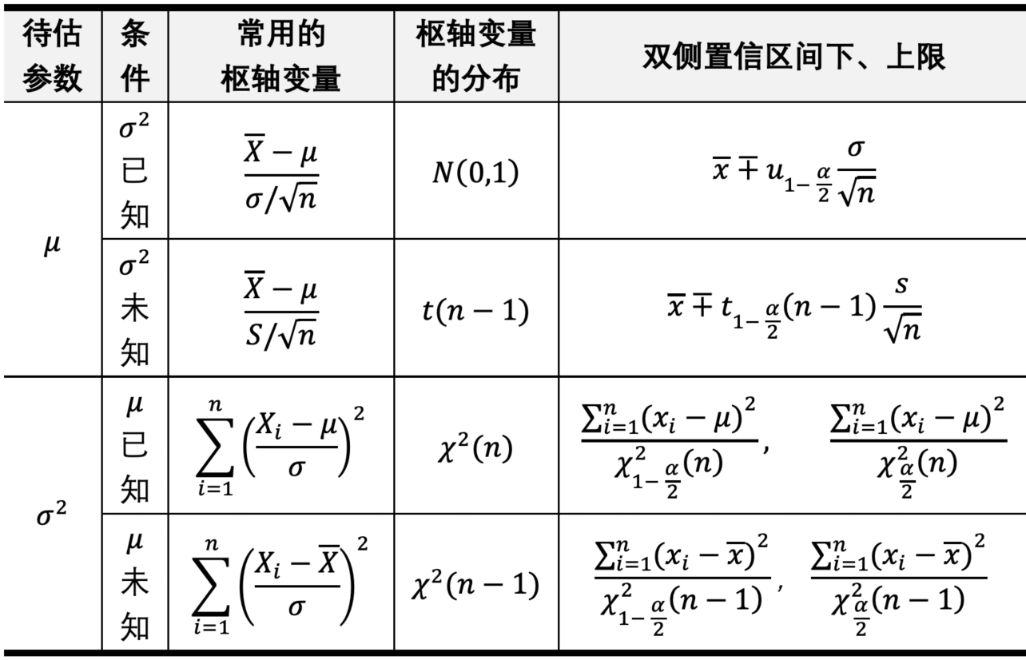
<number>/20

Slide 19
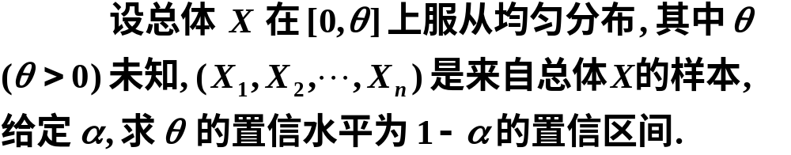

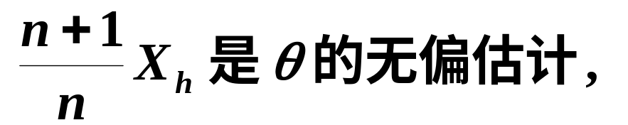
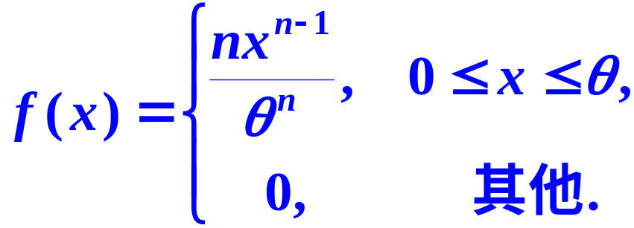

例E
解
由上节例 C 知,
<number>/20

Slide 20
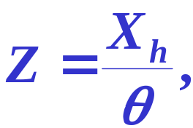
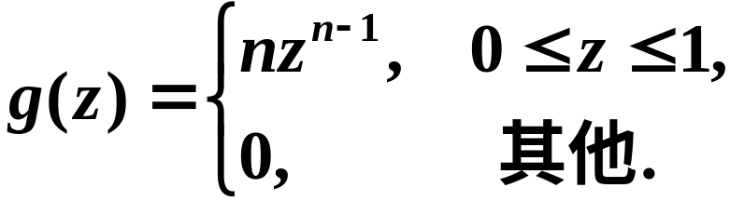
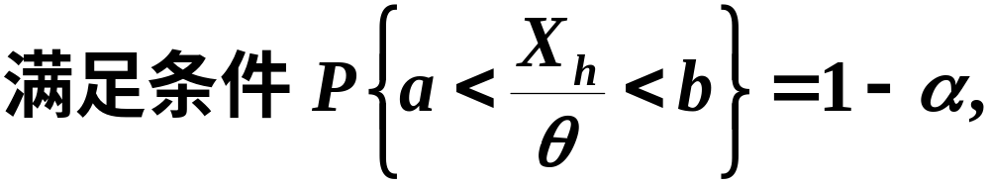
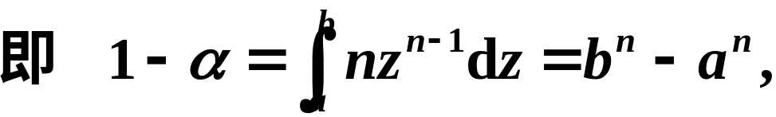
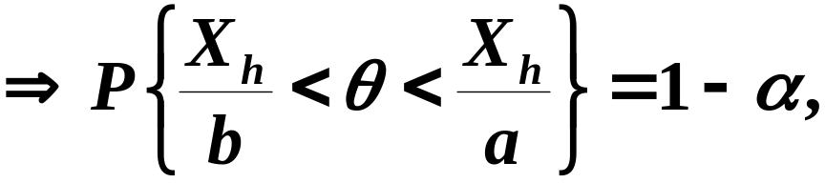
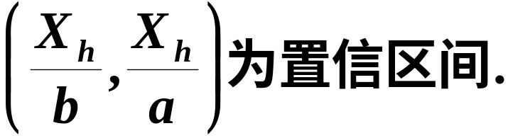
其概率密度为
<number>/20

